Slide 1




Slide 2
Урок по теме «Деепричастие»
7 класс
«Следствие
ведут
знатоки»

Slide 3


Обучающая цель урока:
познакомить с деепричастием; научить
находить деепричастие в тексте и
отличать от наречия.

Slide 4

Развивающая цель урока:
стимулирование мыслительной
деятельности, творческих способностей
учащихся, привитие исследовательской
способности.

Slide 5
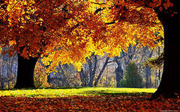
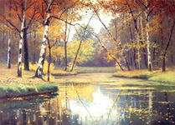
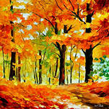
Воспитывающая цель урока: способствовать формированию эстетического вкуса, совершенному владению речью.

Slide 6
I. Блиц –опрос по теме «Причастие».
1. Причастие – особая форма глагола, которая имеет признаки:
а) глагола
б) наречия и глагола
в) прилагательного
г) глагола и прилагательного
2. Какие признаки имеет причастие:
а) время (настоящее и прошедшее)
б) время (будущее)
в) вид
г) возвратную форму
3. Если причастный оборот находится после определяемого слова,
то он
а) обособляется
б) не обособляется

Slide 7
4. Укажите слова с Н:
а) завороже..ый
б) завороже..
в) уложе..ый
5. Укажите слова с НН:
а) жаре..ный картофель
б) картофель пожаре..
в) жаре..ый в масле картфель
6. Причастие с зависимыми словами образуют …
7. Не с полными причастиями пишем раздельно, если при
причастии есть …
8. Не с краткими причастиями пишем раздельно …
9. Укажите слово (или слова), где не пишем слитно:
а) дом (не) отремонтирован
б) (не) отремонтированный еще дом
в) (не) отремонтированный дом

Slide 8

Следствие
ведут
знатоки!

Slide 9
Веселый ветерок расплетает косички белоствольных берез.
Веселящийся ветерок расплетает косички белоствольных берез.
Веселится ветерок, расплетает косички белоствольных берез.
Резво веселясь, расплетает ветерок косички белоствольных берез.

Slide 10
веселый – веселящийся-
веселится – веселясь

Slide 11
весел+я+сь.

Slide 12
Д.ревья по-разному уходят на зимний п.кой. (Не)истово кричит, весь п.лыхая ж.лтым пламенем, могучий дуб. Кр.вавит(?)ся осина. Гордо, не желая ра.стават(?)ся с зеленью, пр.нимает смертный час жгучий тополь. Никнет, дугой вытягивает(?)ся под т.жестью ягод рябина.
Лишь березка тихо, по-русски, как должное, покорно пр.нимает свою судьбу. Она и к к.нчине излучает свет и радость людям.

Slide 13
Спасибо!
Ваши данные заложены в ЭВМ. Получите
фоторобот!

Slide 14


Глагол Деепричастие Наречие

Slide 15
Домашнее задание:
выпишите из учебника литературы
пять- шесть предложений с
деепричастиями, подчеркните их.

